Slide 1

Klausurenkurs
ÖR: 06.08.2026
1

Slide 2
A. Z / SEV
I. § 40 I 1 VwGO
→ öffentlich-rechtliche Streitigkeit nichtverfassungsrechtlicher Art
1. Öffentlich-rechtliche Streitigkeit
→ Öffentlich-rechtliche streitentscheidende Norm, da einseitige Berechtigung
oder Verpflichtung eines Hoheitsträgers („modifizierte Subjektstheorie“):
- ggf. Sonderordnungsrecht: § 16a TierSchG
- ggf. Verwaltungsvollstreckungsrecht: § 6 VwVG
- ggf. unmittelbare Ausführung: § 15 I ASOG (in Bbg nicht geregelt)
[- Hinweis: nicht Sicherstellung und Verwahrung (§§ 38 ff ASOG / § 23 Nr.
1g OBG iVm. §§ 25 ff PolG), da gesperrt durch Sonderordnungsrecht]
2

Slide 3
2. Nichtverfassungsrechtlicher Art
→ keine spezifisch verfassungsrechtliche Streitigkeit
II. §§ 45, 52 VwGO
→ sachliche und örtliche Zuständigkeit laut Sachverhalt gewahrt
III. §§ 61, 63 VwGO
→ K / Kreis (Rechtsträger der Behörde)
IV. §§ 88, 86 III VwGO
→ Klägerisches Begehren und Vorrang maßnahmespezifischen Rechts-
schutzes
3

Slide 4
1. Rückgängigmachung der Folgen der Versteigerung der Pferde
a) Anfechtungsklage und Vollzugsfolgenbeseitigungsanspruch
→ Aufhebung eines VA (§ 42 I, 1. Alt. VwGO) und Rückgängigmachung der
Vollziehung als Annexantrag (§ 113 I 2 VwGO)?
→ VA iSv. § 35 S. 1 VwVfG (Regelung im Einzelfall mit Außenwirkung) nur
bzgl. Versorgung der Pferde erfolgt, nicht explizit bzgl. der Veräußerung
→ auch kein konkludenter (Duldungs-)VA möglich, da bei Abwesenheit von K
die für die Wirksamkeit erforderliche Bekanntgabe fehlt (§§ 43, 41 VwVfG)
b) Allgemeine Leistungsklage
→ Rückgängigmachung der Folgen der Versteigerung als sonstige Leistung:
allg. LKl. (vgl. §§ 43 II, 111 , 113 IV VwGO)
4

Slide 5
2. Feststellung der Rechtswidrigkeit der Veräußerung der Pferde
a) Allgemeine Feststellungsklage
→ Allg. FKl. (§ 43 I, 1. Alt. VwGO) verlangt ein streitiges konkretes Rechtsver-
hältnis, das berechtigte Feststellungsinteresse, keine Subsidiarität (§ 43 II
VwGO) und die Klagebefugnis (§ 42 II VwGO analog, str.)
[→ Hinweis: In Vorinstanzen streitig, ob allg. FKl. zulässig, insbes. ob Fest-
stellungsinteresse vorliegt; vom BVerwG offengelassen, da jedenfalls
Zwischenfeststellungsklage (§ 173 VwGO, § 256 II ZPO) zulässig]
5

Slide 6

b) Zwischenfeststellungsklage
→ Zwischenfeststellungsklage (§ 173 VwGO, § 256 II ZPO): „Bis zum
Schluss derjenigen mündlichen Verhandlung, auf die das Urteil ergeht,
kann der Kläger durch Erweiterung des Klageantrags… beantragen, dass
ein im Laufe des Prozesses streitig gewordenes Rechtsverhältnis, von
dessen Bestehen oder Nichtbestehen die Entscheidung des Rechtsstreits
ganz oder zum Teil abhängt, durch richterliche Entscheidung festgestellt
werde.“
→ Vorauss. prüfen
6

Slide 7

aa) Konkretes Rechtsverhältnis
→ im Einzelfall sind Rechte und Pflichten zwischen den Beteiligten streitig
(dh. rechtliche Beziehungen sind streitig, die sich aus einem bestimmten
Sachverhalt aufgrund einer öffentlich-rechtlichen Regelung für das Verhält-
nis mehrerer Personen zueinander oder das Verhältnis einer Person zu
einer Sache ergeben)
→ Rechtswidrigkeit der Veräußerung der Pferde, dh. Recht von K aus Art. 14 I
GG streitig (Eigentum)
7

Slide 8
bb) „im Laufe des Prozesses streitig gewordenes Rechtsverhältnis“
→ an sich Rechtsverhältnis schon bei Klageerhebung streitig, aber analoge
Anwendung bei planwidriger Regelungslücke und vergleichbarer Interes-
senlage
→ Gedanke der Prozessökonomie, da Rechtsverhältnis (Rechtswidrigkeit der
Veräußerung) als Vorfrage für Leistungsurteil (Rückgängigmachung der
Folgen der Versteigerung) ohnehin klärungsbedürftig ist
8

Slide 9
cc) Vorgreiflichkeit / Präjudiziabilität
→ „von dessen Bestehen oder Nichtbestehen die Entscheidung des Rechts-
streits ganz oder zum Teil abhängt“
→ Abhängigkeit des Leistungsurteils (Rückgängigmachung der Folgen der
Versteigerung) vom Rechtsverhältnis (Rechtswidrigkeit der Veräußerung)
→ ratio: Rechtsverhältnis würde bei erfolgreicher allg. LKl. nicht in Rechtskraft
erwachsen, da nicht Teil des Tenors, sondern nur Teil der Entscheidungs-
gründe des Urteils
dd) Zw.-Erg.
→ Zwischenfeststellungsklage statthaft
9

Slide 10
3. Objektive Klagehäufung
→ Vorauss. von § 44 VwGO liegen vor (derselbe Beklagte, Zusammenhang,
dasselbe Gericht zuständig)
→ „gleichzeitig entscheidungsreif“
V. Bes. SEV
1. Ggf. ansprechen: passive Prozessführungsbefugnis
→ Kreis (allg. Rechtsträgerprinzip)
2. Klagebefugnis
→ § 42 II VwGO analog (Ausschluss von Popularverfahren)
→ Möglichkeit subj. Rechtsverletzung bzw. Möglichkeit eines Anspruchs
→ Grundrecht aus Art. 14 I GG bzw. Folgenbeseitigungsanspruch
10

Slide 11
VI. Rechtsschutzbedürfnis
1. Allg. LKl.
→ str., ob vorheriger Antrag an Behörde nötig (dagegen: Kostenlast des Klä-
gers in § 156 VwGO bei sofortigem Anerkenntnis des Beklagten im Prozess)
→ jedenfalls vorheriger Antrag erfolglos bei Behörde von K gestellt
2. Zwischenfeststellungsklage
→ mögliche weitere Auswirkungen des festzustellenden Rechtsverhältnisses
auf Schadensersatz- / Entschädigungsansprüche von K
VII. Ergebnis
→ Allg. LKl. und Zwischenfeststellungsklage zulässig
11

Slide 12
B. Begründetheit
(+), soweit → Veräußerung der Pferde rechtswidrig war
→ bzw. ein Anspruch auf Rückgängigmachung der Folgen der
Versteigerung der Pferde besteht
I. Rechtmäßigkeit / Rechtswidrigkeit der Veräußerung
1. Sonderordnungsrecht
a) RGL
→ § 16a S. 1, S. 2 Nr. 2 TierSchG
b) Vorauss.
aa) Formell
→ Zuständigkeit, Verfahren, Form
12

Slide 13
bb) Materiell
→ „Die zuständige Behörde trifft die zur Beseitigung festgestellter Verstöße
und die zur Verhütung künftiger Verstöße notwendigen Anordnungen. Sie
kann insbesondere …
(2.) ein Tier, das nach dem Gutachten des beamteten Tierarztes mangels
Erfüllung der Anforderungen des § 2 erheblich vernachlässigt ist …, dem
Halter fortnehmen …; ist eine anderweitige Unterbringung des Tieres nicht
möglich oder ist nach Fristsetzung durch die zuständige Behörde eine den
Anforderungen des § 2 entsprechende Haltung durch den Halter nicht
sicherzustellen, kann die Behörde das Tier veräußern…“
13

Slide 14
→ „Gutachten des beamteten Tierarztes“ fehlt, aber nach ratio entbehrlich,
soweit Tiere bei Abwesenheit des Halters (K befand sich in Haft) überhaupt
nicht versorgt werden
→ „mangels Erfüllung der Anforderungen des § 2 erheblich vernachlässigt“
c) RF
→ § 16a S. 1 TierSchG spricht von „Anordnungen“
→ § 16a S. 2 TierSchG nennt „insbesondere … das Tier veräußern“
→ fraglich, ob tatsächliche Veräußerung (als Vollstreckung bzw. unmittelbare
Ausführung) erfasst wird, oder nur VA iSv. § 35 S. 1 VwVfG als RF gedeckt
→ Auslegung nötig
14

Slide 15

aa) Wortlaut und Systematik
→ Begriff „Anordnungen“ in § 16a S. 1 TierSchG erfasst nur VA iSv. § 35 S. 1
VwVfG (Regelung im Einzelfall mit Außenwirkung)
→ Begriff „insbesondere“ in § 16a S. 2 TierSchG bezieht sich auf Anordnun-
gen iSv. S. 1, dh. „Veräußerung“ erfasst danach ebenfalls nur einen VA
bb) Historie und ratio
→ Norm ist § 69 AMG nachgebildet (nur VA erfasst)
[Hinweis: in Klausur Argument entbehrlich]
→ ratio: differenziertes System der Verwaltungsvollstreckung bzw. unmittel-
baren Ausführung nicht unterlaufen
15

Slide 16
- idR. gestrecktes Verfahren mit HDU-VA als Vollstreckungstitel (§ 6 I VwVG)
dient Willensbeugung, Rechtssicherheit und Verhältnismäßigkeit
- ggf. Anordnung der sofortigen Vollziehung (§ 80 II 1 Nr. 4 VwGO), um Voll-
streckbarkeit vor Unanfechtbarkeit des HDU-VA zu erreichen
- Gewährleistung effektiven Rechtsschutzes gegen den HDU-VA: §§ 42 I, 1.
Alt., 68, 80 V 1 VwGO
- keine „Vollstreckungslücken“, da im Eilfall „ohne vorausgehenden Verwal-
tungsakt“ vollstreckt werden kann (§ 6 II VwVG: sofortiger Vollzug), so
dass Tierschutz gewährleistet ist (Staatsziel: Art. 20a GG)
cc) Zw.-Erg.
→ § 16a S. 1, S. 2 Nr. 2 TierSchG erfasst nur VA als Rechtsfolge
16

Slide 17
d) Zw.-Erg.
→ tatsächliche Veräußerung nach § 16a TierSchG rechtswidrig
2. Verwaltungsvollstreckungsrecht
a) Gestrecktes Verfahren
→ RGL wäre § 6 I VwVG
→ Vorauss. mangels Vorliegen eines HDU-VA nicht erfüllt
b) Sofortiger Vollzug
→ RGL wäre § 6 II VwVG
→ Vorauss. mangels Vorliegen eines Eilfalls („notwendig“) nicht erfüllt
17

Slide 18
3. Unmittelbare Ausführung
→ schon fraglich, ob anwendbar, da Maßnahme (wohl) gegen den (hypotheti-
schen) Willen von K (dann: Vollstreckung)
→ jedenfalls mangels Vorliegen eines Eilfalls rechtswidrig, vgl. § 15 I ASOG:
„wenn der Zweck der Maßnahme durch Inanspruchnahme der nach den
§§ 13 oder 14 Verantwortlichen nicht oder nicht rechtzeitig erreicht werden
kann“ (in Bbg unmittelbare Ausführung nicht geregelt)
4. Ergebnis
→ Veräußerung der Pferde war rechtswidrig, dh. Zwischenfeststellungsklage
begründet
18

Slide 19
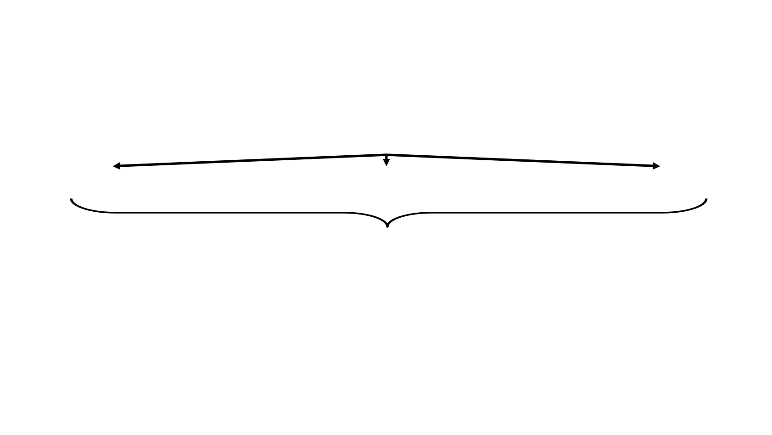
II. Rückgängigmachung der Folgen der Versteigerung der Pferde
1. AspGL
→ Ableitung des Folgenbeseitigungsanspruchs streitig: Möglichkeiten
Nachwirkung von GR
§ 1004 BGB analog
RSP (Art. 20 III GG)
jedenfalls: gewohnheitsrechtlich anerkannt
19

Slide 20
2. Vorauss.
a) Positiv
aa) Hoheitlicher Eingriff in ein subjektives öffentliches Recht
→ hoheitlicher Eingriff trotz zivilrechtlicher Normen für Veräußerung im Ver-
hältnis zum Erwerber (§§ 433, 929, 90a BGB), da Kreis öffentlich-rechtlich
(vermeintlich) nach § 16a TierSchG tätig geworden ist
→ subjektives öffentliches Recht von K aus Art. 14 I GG (Eigentum)
bb) Zurechenbare Folgen dauern an
→ typische Realisierung der vom Staat geschaffenen Gefahrenlage
→ Eigentumsverlust an den Pferden
20

Slide 21
b) Negativ: Folgen rechtswidrig mangels Duldungspflicht
→ Veräußerung der Pferde war rechtswidrig (s. oben)
3. RF
→ Folgenbeseitigung, soweit möglich (vgl. beim VFBA § 113 I 3 VwGO) und
zumutbar (ansonsten ggf. Entschädigung in Geld, § 74 II 3 VwVfG analog)
→ RD e.V. laut Sachverhalt mit Rückabwicklung des Kaufvertrags einver-
standen
4. Ergebnis
→ FBA besteht, dh. allg. LKl. begründet
21

